Slide 1
Числовые промежутки
Учитель математики
ГБОУ СОШ №478
Мичурина Е.В.

Slide 2
Назовите изображённые интервалы
/////// ///////////
/////////////////
///////////// /////////////
(-∞;-9] ∪[-2;5]
[-10;0]
-9
-2
5
Х
-10
0
Х
-7,5
8,6
(-∞;-7,5] ∪ [8,6]
Х

Slide 3
-5
№1
№2

Slide 4
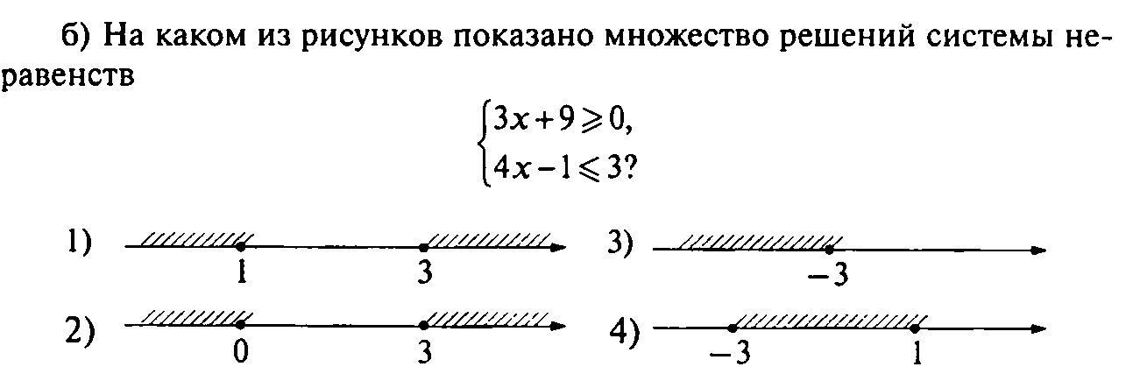
№3
№4

Slide 5
№5
№6

Slide 6
№7
№8

Slide 7
№9
№10

Slide 8

В возрасте 15-19 лет курят 7% девушек и 40% юношей. Сколько девушек и сколько юношей курят в школе, если в старшей школе 140 учеников, из которых 45% девушки. Ответ округлить до целых. Выберите промежуток, которому принадлежат оба ответа.
Решение.
140∙0,45= 63(чел.)- девушки
140- 63= 77(чел.) –юноши
63∙0,07=4,41≈4(чел)- курящие девушки
77∙0,4=30,8≈31(чел.)-курящие юноши
Ответ: 4; 31.
А) •\\\\\\
5
Б) ₀\\\\\\•
4 30
В) •\\\\\\•
4 32

Slide 9
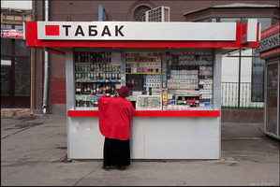
После того, как в России начнет действовать Федеральный закон "О защите здоровья населения от последствий потребления табака" (будет рассмотрен в Госдуме в ноябре 2012), минимальная цена за пачку сигарет должна будет вырасти до 60 рублей, что соответсвует 1,5 евро. Ранее цена за пачку наиболее популярных сигарет составляла 0,88 евро. Какой была стоимость в рублях?
Укажите неравенство, множество решений которого содержит найденное число.
А) 2х›72; Б)50-3х≥-70;
В) х+80≤100; Г) х+25‹5,5.
Цены на сигареты растут во всем мире. У нас же, в России, цены на сигареты по прежнему пока одни из самых дешевых и доступны даже детям. Россия на сегодняшний день – самая курящая страна в мире (по данным Всемирной организации здравоохранения).

Slide 10
Самостоятельная работа
№п/п | 1 вариант | 2 вариант | 3 вариант | 4 вариант
1 | №231 | №232 | №233 | №234
2 | №241 | №242 | №243 | №244
3 | №246 | №247 | №248 | №249
4 | №841 | №842 | №843 | №844
5 | №1020 | №1021 | №1022 | №1023

Slide 11
